Slide 1
개발자 스터디
#3

Slide 2
숙제
Layer를 나누는건 유지보수 말고 다른 이유는 뭐가 있을까?
도커 컴포즈에 써있는것들은 뭔뜻일까?
특히 volumes 는 mysql 에만 있는데 왜 redis엔 없을까?
hash 생성할때 10은 뭘까?
암호화의 IV와도 비교해보자
클라이언트를 다른 사람이 만든다면 API 를 어떻게 알려주는게 좋을까?

Slide 3
2강 테스트
실행 안되거나 이상이 있는 분들은 저장소에서 2강 작업본을 받아주세요.
코드만 다운로드
https://github.com/SJCEstudy/SJCEstudy_2025_Server/archive/refs/heads/main.zip
체크아웃
cd 워크스페이스 폴더
git clone https://github.com/SJCEstudy/SJCEstudy_2025_Server.git
cd SJCEstudy_2025_Server
git checkout main
yarn install
yarn start:dev
API 테스트
가입 : db에 인서트 되는지 확인
로그인 : sessionId 값이 리턴 되는지 확인

Slide 4
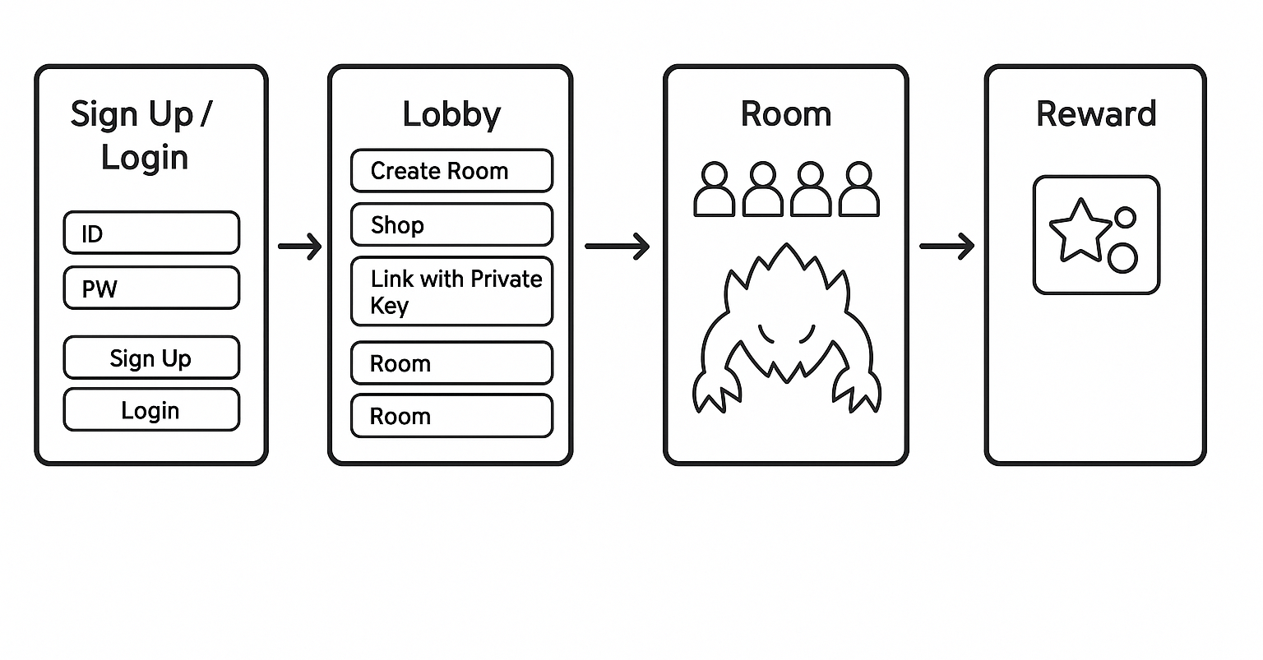
IA

Slide 5
요구사항
Guard
로그인 이후 요청에 대한 인증 처리
상점
상점 판매 아이템 조회
유저 보유 포켓몬 조회
구매 (재화 차감 없이)
가입 시 스타터 포켓몬 지급

Slide 6
NestJs Request Life Cyle
Life Cycle 동안
여러 데이터를 들고 있는곳
필요한 Cycle에서 데이터를 저장/조회 할 수 있음
인증/인가 관련 로직 구현 부분
NestJs
Response
Interceptors
Controller
Service
Middleware
Guards
Pipes
Request
injection
Context
Request
Response
Handler
ETC_1
ETC_2

Slide 7
Guard 만들기
source폴더 에 guard 폴더 생성
http.session.guard.ts 파일 생성
Request Header에 포함된 sessionId를 redis에 조회하여 로그인한 유저인지 확인
코드를 따라서 작성해 보세요.

Slide 8
Guard 적용하기
상점 관련 API 개발 후 적용해 봅니다.
@UseGuards(HttpSessionGuard)

Slide 9
API Path 디자인
유저 보유 포켓몬 조회 API
GET /users/pokemons
상품 조회 API
스스로 개발해 보세요.
서비스 레벨 함수 정의, 테이블 까지 공유함
구매 (재화 차감 없이)
스스로 개발해 보세요.
서비스 레벨 함수 정의, 테이블 까지 공유함

Slide 10
기존 기능 추가
가입 시 스타터 포켓몬 지급
직접 만들어 봅시다.
수업을 다 듣는다면 5분 컷 가능

Slide 11
데이터 모델링
포켓몬 테이블
포켓몬 이름과 HP
스킬 테이블
스킬 이름과 데미지, 효과 타입
유저 보유 포켓몬 테이블
유저별 보유한 포켓몬 ID
상품 테이블
상품 가격과 재고
공유한 쿼리를 실행시켜 봅시다.

Slide 12
개발 #1-1
Project Root Path에 poketmon 폴더 생성
폴더에 파일 생성
pokemon.entity.ts
pokemon.skill.entity.ts
pokemon.module.ts
pokemon.service.ts

Slide 13
개발 #1-2
export type PoketmonSkillTarget = 'SINGLE' | 'ALL';
export type PoketmonSkillType = 'PROJECTILE' | 'MELEE';
@Entity('poketmon_skill')
export class PoketmonSkill {
@PrimaryColumn()
pokemon_id: number;
@PrimaryColumn()
skill_id: number;
@Column({ type: 'varchar', length: 100 })
name: string;
@Column({ type: 'varchar', length: 100 })
type: PoketmonSkillType;
@Column({ type: 'varchar', length: 100 })
target: PoketmonSkillTarget;
@Column({ type: 'int' })
damage: number;
@Column({ type: 'int' })
pp: number;
}
poketmon.skill.entity.ts
poketmon.entity.ts
테이블을 보고 직접 작성해 봅시다.
두 테이블 모두 같은 파일에 작성
Poketmon
UserPoketmon

Slide 14
개발 #1-3
poketmon.entity.ts
비교해 봅니다.
@Entity()
export class UserPoketmon {
@PrimaryGeneratedColumn()
seq: number;
@Column()
user_seq: number;
@Column()
pokemon_id: number;
@CreateDateColumn()
created_at: Date;
}
@Entity('poketmon')
export class Poketmon {
@PrimaryGeneratedColumn()
id: number;
@Column({ type: 'varchar', length: 100 })
name: string;
@Column({ type: 'int' })
hp: number;
}

Slide 15
개발 #1-4
poketmon.service.ts
레포지토리 추가
@Injectable()
export class PoketmonService {
constructor(
@InjectRepository(Poketmon)
private pokemonRepo: Repository<Poketmon>,
@InjectRepository(PoketmonSkill)
private pokemonSkillRepo: Repository<PoketmonSkill>,
@InjectRepository(UserPoketmon)
private userPokemonRepo: Repository<UserPoketmon>,
) {}
}

Slide 16
개발 #1-5
poketmon.service.ts
async getUserPokemons(userSeq: number) {
const userPokemons = await this.어느 레포지토리를 봐야할까 생각해보자.find({
where: { user_seq: userSeq },
});
const results = await Promise.all(
userPokemons.map(async (up) => {
const pokemon = await this.어느 레포지토리를 봐야할까 생각해보자.findOne({
where: { id: up.pokemon_id },
});
const skills = await this.어느 레포지토리를 봐야할까 생각해보자.find({
where: { pokemon_id: up.pokemon_id },
});
return {
poketmonId: up.pokemon_id,
name: pokemon?.name,
hp: pokemon?.hp,
skills,
};
}),
);
return results;
}

Slide 17
개발 #1-6
Module 작성
import { TypeOrmModule } from "@nestjs/typeorm";
import { PoketmonService } from "./poketmon.service";
import { Poketmon, UserPoketmon } from "./poketmon.entity";
import { Module } from "@nestjs/common";
import { PoketmonSkill } from "./poketmon.skill.entity";
@Module({
providers: [PoketmonService],
exports: [PoketmonService],
imports: [TypeOrmModule.forFeature([Poketmon, PoketmonSkill, UserPoketmon])],
})
export class PoketmonModule {}

Slide 18
개발 #1-7
controller 와 연결
디자인한 API를 user.controller.ts 에 추가하고
controller에서 poketmon.service.ts 를 호출하여 흐름을 완성해 봅시다.

Slide 19
개발 #1-8
테스트
하려면 유저 소유 포켓몬이 있어야되니까 가입한 유저에게 아무 포켓몬이나 지급해 봅시다.
UserPoketmon 에 인서트
API 호출이 잘 되나요?
Guard는 붙이셨나요?

Slide 20
숙제
개발!! (9, 10 페이지 참고)
개념
DI / AOP
stream
computableFuture
threadLocal

